Slide 1
5. Tervezős gyakorlat

Slide 2
1. feladat: Adott egy egész számokat tartalmazó szekvenciális inputfájl. a) Hány páros szám előzi meg az első negatívat?

Slide 3
1. feladat: Adott egy egész számokat tartalmazó szekvenciális inputfájl. a) Hány páros szám előzi meg az első negatívat?
P.t.: Számlálás, feltétel fennállásáig

Slide 4
1. feladat: Adott egy egész számokat tartalmazó szekvenciális inputfájl. a) Hány páros szám előzi meg az első negatívat?
P.t.: Számlálás, feltétel fennállásáig
t:enor(E) ~ x:infile(ℤ) (st,e,x:read) amíg: e≥0
felt(e) ~ e páros
c ~ db

Slide 5
1. feladat: Adott egy egész számokat tartalmazó szekvenciális inputfájl. a) Hány páros szám előzi meg az első negatívat?
P.t.: Számlálás, feltétel fennállásáig
t:enor(E) ~ x:infile(ℤ) (st,e,x:read) amíg: e≥0
felt(e) ~ e páros
c ~ db
Specifikáció:
A = ( x:infile(ℤ), db:ℕ ) Ef = ( x=x₀ )
Uf =

Slide 6
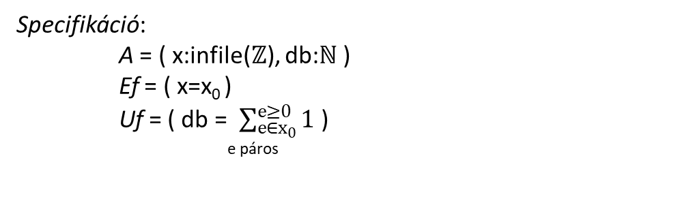
1. feladat: Adott egy egész számokat tartalmazó szekvenciális inputfájl. a) Hány páros szám előzi meg az első negatívat?
P.t.: Számlálás, feltétel fennállásáig
t:enor(E) ~ x:infile(ℤ) (st,e,x:read) amíg: e≥0
felt(e) ~ e páros
c ~ db
Specifikáció:
A = ( x:infile(ℤ), db:ℕ ) Ef = ( x=x₀ )
Uf = ( db = $\sum_{e∈x_{0}}^{e≥0}{1 }$) ^{e páros}

Slide 7
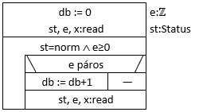
1. feladat: Adott egy egész számokat tartalmazó szekvenciális inputfájl. a) Hány páros szám előzi meg az első negatívat?
P.t.: Számlálás, feltétel fennállásáig
t:enor(E) ~ x:infile(ℤ) (st,e,x:read) amíg: e≥0
felt(e) ~ e páros
c ~ db
Specifikáció:
A = ( x:infile(ℤ), db:ℕ ) Ef = ( x=x₀ )
Uf = ( db = $\sum_{e∈x_{0}}^{e≥0}{1 }$) ^{e páros}
Megjegyzés: A specifikációban a programozási tétel kulcs szava (Σ) feletti extra feltétel jelzi, hogy meddig tartson a felsorolás.

Slide 8
1. feladat: Adott egy egész számokat tartalmazó szekvenciális inputfájl. b) Hány páros szám követi az első negatív számot?

Slide 9
1. feladat: Adott egy egész számokat tartalmazó szekvenciális inputfájl. b) Hány páros szám követi az első negatív számot?
P.t.: Kiválasztás + Számlálás

Slide 10
1. feladat: Adott egy egész számokat tartalmazó szekvenciális inputfájl. b) Hány páros szám követi az első negatív számot?
P.t.: Kiválasztás + Számlálás
t:enor(E) ~ x:infile(ℤ) (st,e,x:read)
felt(e) ~ st=abnorm ∨ e<0
c ~ db
t:enor(E) ~ x:infile(ℤ) „folytatása”
felt(e) ~ e páros
c ~ db

Slide 11
1. feladat: Adott egy egész számokat tartalmazó szekvenciális inputfájl. b) Hány páros szám követi az első negatív számot?
P.t.: Kiválasztás + Számlálás
t:enor(E) ~ x:infile(ℤ) (st,e,x:read)
felt(e) ~ st=abnorm ∨ e<0
c ~ db
t:enor(E) ~ x:infile(ℤ) „folytatása”
felt(e) ~ e páros
c ~ db
Specifikáció:
A = ( x:infile(ℤ), db:ℕ ) Ef = ( x=x₀ ) Uf =

Slide 12
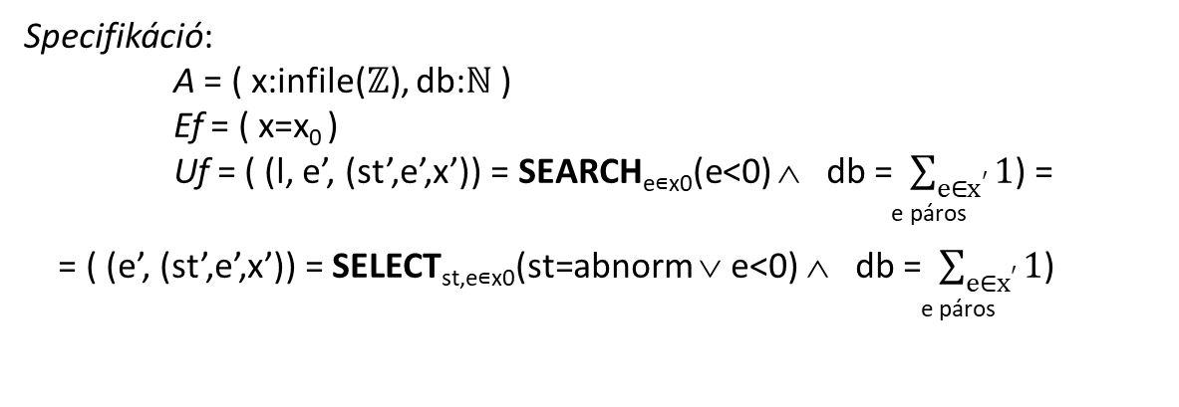
1. feladat: Adott egy egész számokat tartalmazó szekvenciális inputfájl. b) Hány páros szám követi az első negatív számot?
P.t.: Kiválasztás + Számlálás
t:enor(E) ~ x:infile(ℤ) (st,e,x:read)
felt(e) ~ st=abnorm ∨ e<0
c ~ db
t:enor(E) ~ x:infile(ℤ) „folytatása”
felt(e) ~ e páros
c ~ db
Specifikáció:
A = ( x:infile(ℤ), db:ℕ ) Ef = ( x=x₀ ) Uf = ( (l, e’, (st’,e’,x’)) = SEARCH_{e∊x0}(e<0) ∧ db = $\sum_{e∈x^{′}}{1}$) =
^{e páros}
= ( (e’, (st’,e’,x’)) = SELECT_{st,e∊x0}(st=abnorm ∨ e<0) ∧ db = $\sum_{e∈x^{′}}{1}$) ^{e páros}

Slide 13
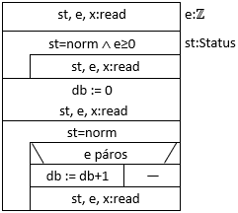
1. feladat: Adott egy egész számokat tartalmazó szekvenciális inputfájl. b) Hány páros szám követi az első negatív számot?
P.t.: Kiválasztás + Számlálás
Megjegyzés:
A kiválasztás egyik eredménye a keresett elem (a specifikációban e’), a másik a felsorolás állapota a kiválasztás után (st’,e’,x’). Ezek a program st, e, és x változóiban jelennek meg.
A specifikáció képes a megoldó program három különböző állapotát is megmutatni: az x kezdőértékét az indulásra kész x₀ jelzi; a kiválasztás után az x változó értéke x’ lesz, az e változóé az e’, st változóé az st’; majd a számlálás után az x végértéke az üres sorozat.
t:enor(E) ~ x:infile(ℤ) (st,e,x:read)
felt(e) ~ st=abnorm ∨ e<0
c ~ db
t:enor(E) ~ x:infile(ℤ) „folytatása”
felt(e) ~ e páros
c ~ db
Specifikáció:
A = ( x:infile(ℤ), db:ℕ ) Ef = ( x=x₀ ) Uf = ( (l, e’, (st’,e’,x’)) = SEARCH_{e∊x0}(e<0) ∧ db = $\sum_{e∈x^{′}}{1}$) =
^{e páros}
= ( (e’, (st’,e’,x’)) = SELECT_{st,e∊x0}(st=abnorm ∨ e<0) ∧ db = $\sum_{e∈x^{′}}{1}$) ^{e páros}

Slide 14
1. feladat: Adott egy egész számokat tartalmazó szekvenciális inputfájl. c) Hány páros szám van az első negatív számot megelőzően, és hány azt követően?

Slide 15
1. feladat: Adott egy egész számokat tartalmazó szekvenciális inputfájl. c) Hány páros szám van az első negatív számot megelőzően, és hány azt követően?
P.t.: Számlálás, feltétel fennállásáig
+ Számlálás

Slide 16
1. feladat: Adott egy egész számokat tartalmazó szekvenciális inputfájl. c) Hány páros szám van az első negatív számot megelőzően, és hány azt követően?
P.t.: Számlálás, feltétel fennállásáig
+ Számlálás
t:enor(E) ~ x:infile(ℤ) (st,e,x:read)
amíg: e≥0
felt(e) ~ e páros
c ~ dbe
t:enor(E) ~ x:infile(ℤ) (st,e,x:read)
first() helyett next()
felt(e) ~ e páros
c ~ dbu

Slide 17
1. feladat: Adott egy egész számokat tartalmazó szekvenciális inputfájl. c) Hány páros szám van az első negatív számot megelőzően, és hány azt követően?
P.t.: Számlálás, feltétel fennállásáig
+ Számlálás
Specifikáció:
A = ( x:infile(ℤ), dbe, dbu:ℕ ) Ef = ( x=x₀ )
Uf =
t:enor(E) ~ x:infile(ℤ) (st,e,x:read)
amíg: e≥0
felt(e) ~ e páros
c ~ dbe
t:enor(E) ~ x:infile(ℤ) (st,e,x:read)
first() helyett next()
felt(e) ~ e páros
c ~ dbu

Slide 18
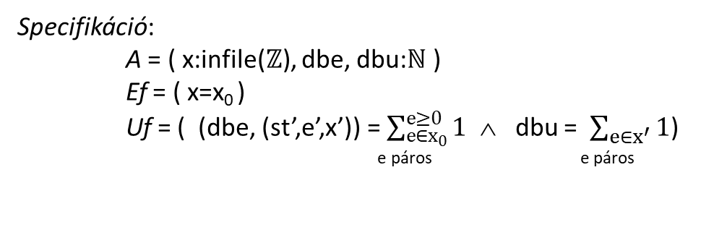
1. feladat: Adott egy egész számokat tartalmazó szekvenciális inputfájl. c) Hány páros szám van az első negatív számot megelőzően, és hány azt követően?
P.t.: Számlálás, feltétel fennállásáig
+ Számlálás
Specifikáció:
A = ( x:infile(ℤ), dbe, dbu:ℕ ) Ef = ( x=x₀ )
Uf = ( (dbe, (st’,e’,x’)) = $\sum_{e∈x_{0}}^{e≥0}{1 }$ ∧ dbu = $\sum_{e∈x^{′}}{1}$) ^{e páros} ^{e páros}
t:enor(E) ~ x:infile(ℤ) (st,e,x:read)
amíg: e≥0
felt(e) ~ e páros
c ~ dbe
t:enor(E) ~ x:infile(ℤ) (st,e,x:read)
first() helyett next()
felt(e) ~ e páros
c ~ dbu

Slide 19
1. feladat: Adott egy egész számokat tartalmazó szekvenciális inputfájl. c) Hány páros szám van az első negatív számot megelőzően, és hány azt követően?
P.t.: Számlálás, feltétel fennállásáig
+ Számlálás
Specifikáció:
A = ( x:infile(ℤ), dbe, dbu:ℕ ) Ef = ( x=x₀ )
Uf = ( (dbe, (st’,e’,x’)) = $\sum_{e∈x_{0}}^{e≥0}{1 }$ ∧ dbu = $\sum_{e∈x^{′}}{1}$) ^{e páros} ^{e páros}
t:enor(E) ~ x:infile(ℤ) (st,e,x:read)
amíg: e≥0
felt(e) ~ e páros
c ~ dbe
t:enor(E) ~ x:infile(ℤ) (st,e,x:read)
first() helyett next()
felt(e) ~ e páros
c ~ dbu

Slide 20
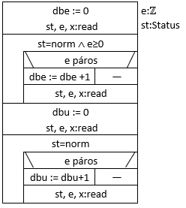
1. feladat: Adott egy egész számokat tartalmazó szekvenciális inputfájl. c) Hány páros szám van az első negatív számot megelőzően, és hány azt követően?
P.t.: Számlálás, feltétel fennállásáig
+ Számlálás
Specifikáció:
A = ( x:infile(ℤ), dbe, dbu:ℕ ) Ef = ( x=x₀ )
Uf = ( (dbe, (st’,e’,x’)) = $\sum_{e∈x_{0}}^{e≥0}{1 }$ ∧ dbu = $\sum_{e∈x^{′}}{1}$) ^{e páros} ^{e páros}
t:enor(E) ~ x:infile(ℤ) (st,e,x:read)
amíg: e≥0
felt(e) ~ e páros
c ~ dbe
t:enor(E) ~ x:infile(ℤ) (st,e,x:read)
first() helyett next()
felt(e) ~ e páros
c ~ dbu
Megjegyzés:
A második számlálás egy félbehagyott felsorolást (st’,e’,x’) folytat úgy, hogy olvassa a következő elemet. Ezért a ciklus előtti read itt nem a first(), hanem a next() művelet.

Slide 21
1. feladat: Adott egy egész számokat tartalmazó szekvenciális inputfájl. d) Hány páros szám van az első negatív számot megelőzően, és hány azt követően azzal együtt?

Slide 22
1. feladat: Adott egy egész számokat tartalmazó szekvenciális inputfájl. d) Hány páros szám van az első negatív számot megelőzően, és hány azt követően azzal együtt?
P.t.: Számlálás, feltétel fennállásáig
+ Számlálás

Slide 23
1. feladat: Adott egy egész számokat tartalmazó szekvenciális inputfájl. d) Hány páros szám van az első negatív számot megelőzően, és hány azt követően azzal együtt?
P.t.: Számlálás, feltétel fennállásáig
+ Számlálás
t:enor(E) ~ x:infile(ℤ) (st,e,x:read)
amíg: e≥0
felt(e) ~ e páros
c ~ dbe
t:enor(E) ~ x:infile(ℤ) (st,e,x:read)
first() nélkül
felt(e) ~ e páros
c ~ dbu

Slide 24
1. feladat: Adott egy egész számokat tartalmazó szekvenciális inputfájl. d) Hány páros szám van az első negatív számot megelőzően, és hány azt követően azzal együtt?
P.t.: Számlálás, feltétel fennállásáig
+ Számlálás
Specifikáció:
A = ( x:infile(ℤ), dbe, dbu:ℕ ) Ef = ( x=x₀ )
Uf =
t:enor(E) ~ x:infile(ℤ) (st,e,x:read)
amíg: e≥0
felt(e) ~ e páros
c ~ dbe
t:enor(E) ~ x:infile(ℤ) (st,e,x:read)
first() nélkül
felt(e) ~ e páros
c ~ dbu

Slide 25
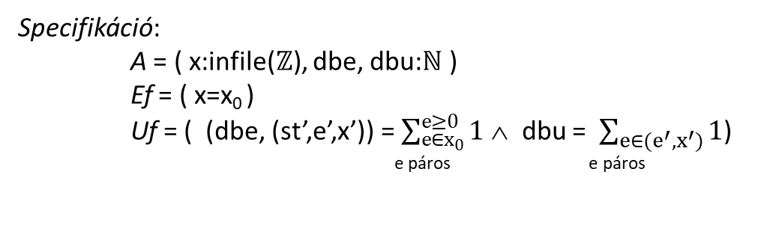
1. feladat: Adott egy egész számokat tartalmazó szekvenciális inputfájl. d) Hány páros szám van az első negatív számot megelőzően, és hány azt követően azzal együtt?
P.t.: Számlálás, feltétel fennállásáig
+ Számlálás
Specifikáció:
A = ( x:infile(ℤ), dbe, dbu:ℕ ) Ef = ( x=x₀ )
Uf = ( (dbe, (st’,e’,x’)) = $\sum_{e∈x_{0}}^{e≥0}{1 }$∧ dbu = $\sum_{e∈(e^{′},x^{′})}{1}$) ^{e páros e páros}
t:enor(E) ~ x:infile(ℤ) (st,e,x:read)
amíg: e≥0
felt(e) ~ e páros
c ~ dbe
t:enor(E) ~ x:infile(ℤ) (st,e,x:read)
first() nélkül
felt(e) ~ e páros
c ~ dbu

Slide 26
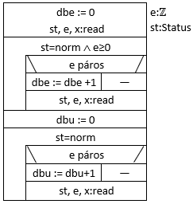
1. feladat: Adott egy egész számokat tartalmazó szekvenciális inputfájl. d) Hány páros szám van az első negatív számot megelőzően, és hány azt követően azzal együtt?
P.t.: Számlálás, feltétel fennállásáig
+ Számlálás
Specifikáció:
A = ( x:infile(ℤ), dbe, dbu:ℕ ) Ef = ( x=x₀ )
Uf = ( (dbe, (st’,e’,x’)) = $\sum_{e∈x_{0}}^{e≥0}{1 }$∧ dbu = $\sum_{e∈(e^{′},x^{′})}{1}$) ^{e páros e páros}
t:enor(E) ~ x:infile(ℤ) (st,e,x:read)
amíg: e≥0
felt(e) ~ e páros
c ~ dbe
t:enor(E) ~ x:infile(ℤ) (st,e,x:read)
first() nélkül
felt(e) ~ e páros
c ~ dbu
Megjegyzés:
A második számlálás úgy folytat egy félbehagyott felsorolást (st’,e’,x’), hogy első két az utoljára beolvasott elemet (feltéve, hogy nem értünk a fájl végére) dolgozza fel (erre utal a specifikációban az e∊(e’,x’) szimbólum), ezért nincs szüksége előre olvasásra.

Slide 27
2. feladat: Egy szekvenciális inputfájlban a felszín egy vonalán adott távolságokként mért tengerszint feletti magasságértékeket tárolunk. Milyen magas a legmagasabb horpadás?

Slide 28
2. feladat: Egy szekvenciális inputfájlban a felszín egy vonalán adott távolságokként mért tengerszint feletti magasságértékeket tárolunk. Milyen magas a legmagasabb horpadás?
P.t.: Felt. max. ker.

Slide 29
2. feladat: Egy szekvenciális inputfájlban a felszín egy vonalán adott távolságokként mért tengerszint feletti magasságértékeket tárolunk. Milyen magas a legmagasabb horpadás?
P.t.: Felt. max. ker.
t:enor(E) ~ t:enor(ℝ⨯ℝ⨯ℝ), ahol (e, a, k) := t.current()
f(e) ~ a
felt(e) ~ e>a<k
H, > ~ ℤ, >

Slide 30
2. feladat: Egy szekvenciális inputfájlban a felszín egy vonalán adott távolságokként mért tengerszint feletti magasságértékeket tárolunk. Milyen magas a legmagasabb horpadás?
P.t.: Felt. max. ker.
t:enor(E) ~ t:enor(ℝ⨯ℝ⨯ℝ), ahol (e, a, k) := t.current()
f(e) ~ a
felt(e) ~ e>a<k
H, > ~ ℤ, >
Specifikáció:
A = ( x:infile(ℝ), l:𝕃, max:ℝ ) Ef = ( x=x₀)
A = ( t:enor(ℝ⨯ℝ⨯ℝ), l:𝕃, max:ℝ ) Ef = ( t=t₀) Uf = ( (l, max) = MAX_{(e,a,k)∊t0} a ) e>a<k

Slide 31
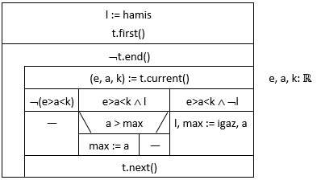
2. feladat: Egy szekvenciális inputfájlban a felszín egy vonalán adott távolságokként mért tengerszint feletti magasságértékeket tárolunk. Milyen magas a legmagasabb horpadás?
P.t.: Felt. max. ker.
t:enor(E) ~ t:enor(ℝ⨯ℝ⨯ℝ), ahol (e, a, k) := t.current()
f(e) ~ a
felt(e) ~ e>a<k
H, > ~ ℤ, >
Specifikáció:
A = ( x:infile(ℝ), l:𝕃, max:ℝ ) Ef = ( x=x₀)
A = ( t:enor(ℝ⨯ℝ⨯ℝ), l:𝕃, max:ℝ ) Ef = ( t=t₀) Uf = ( (l, max) = MAX_{(e,a,k)∊t0} a ) e>a<k

Slide 32
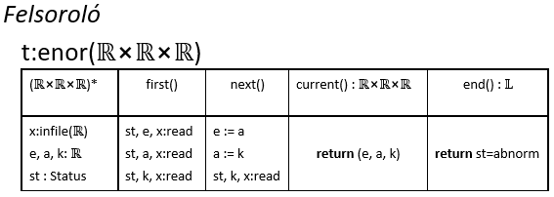
2. feladat: Egy szekvenciális inputfájlban a felszín egy vonalán adott távolságokként mért tengerszint feletti magasságértékeket tárolunk. Milyen magas a legmagasabb horpadás?
P.t.: Felt. max. ker.
t:enor(E) ~ t:enor(ℝ⨯ℝ⨯ℝ), ahol (e, a, k) := t.current()
f(e) ~ a
felt(e) ~ e>a<k
H, > ~ ℤ, >
Specifikáció:
A = ( x:infile(ℝ), l:𝕃, max:ℝ ) Ef = ( x=x₀)
A = ( t:enor(ℝ⨯ℝ⨯ℝ), l:𝕃, max:ℝ ) Ef = ( t=t₀) Uf = ( (l, max) = MAX_{(e,a,k)∊t0} a ) e>a<k

Slide 33
3. feladat: Egy horgászversenyen a horgászok eredményét egy szekvenciális inputfájlban rögzítették. A fájl egy eleme egy horgász nevét és a fogásainak sorozatát tartalmazza. Egy fogás egy időpontból, a kifogott hal fajtájának nevéből, a hal súlyából (kg) és hosszából (cm) áll. Gyűjtsük ki a jó eredményt elérő horgászok neveit: azokat, akik legalább négy 1 méternél (100 cm) hosszabb harcsát fogtak az első legalább 1 kilós ponty-fogásukat követően.

Slide 34
3. feladat: Egy horgászversenyen a horgászok eredményét egy szekvenciális inputfájlban rögzítették. A fájl egy eleme egy horgász nevét és a fogásainak sorozatát tartalmazza. Egy fogás egy időpontból, a kifogott hal fajtájának nevéből, a hal súlyából (kg) és hosszából (cm) áll. Gyűjtsük ki a jó eredményt elérő horgászok neveit: azokat, akik legalább négy 1 méternél (100 cm) hosszabb harcsát fogtak az első legalább 1 kilós ponty-fogásukat követően.
P.t.: Összegzés (kiválogatás)

Slide 35
3. feladat: Egy horgászversenyen a horgászok eredményét egy szekvenciális inputfájlban rögzítették. A fájl egy eleme egy horgász nevét és a fogásainak sorozatát tartalmazza. Egy fogás egy időpontból, a kifogott hal fajtájának nevéből, a hal súlyából (kg) és hosszából (cm) áll. Gyűjtsük ki a jó eredményt elérő horgászok neveit: azokat, akik legalább négy 1 méternél (100 cm) hosszabb harcsát fogtak az első legalább 1 kilós ponty-fogásukat követően.
P.t.: Összegzés (kiválogatás)
t:enor(E) ~ f:infile(Horgász) (st,e,f:read)
f(e) ~ <e.név> ha jó(e.eredm)
s ~ lista
H, +, 0 ~ 𝕊*, ⊕, <>

Slide 36
3. feladat: Egy horgászversenyen a horgászok eredményét egy szekvenciális inputfájlban rögzítették. A fájl egy eleme egy horgász nevét és a fogásainak sorozatát tartalmazza. Egy fogás egy időpontból, a kifogott hal fajtájának nevéből, a hal súlyából (kg) és hosszából (cm) áll. Gyűjtsük ki a jó eredményt elérő horgászok neveit: azokat, akik legalább négy 1 méternél (100 cm) hosszabb harcsát fogtak az első legalább 1 kilós ponty-fogásukat követően.
P.t.: Összegzés (kiválogatás)
t:enor(E) ~ f:infile(Horgász) (st,e,f:read)
f(e) ~ <e.név> ha jó(e.eredm)
s ~ lista
H, +, 0 ~ 𝕊*, ⊕, <>
Specifikáció:
A = ( f:infile(Horgász), lista: 𝕊* )
Horgász = rec( név:𝕊, eredm:Fogás* )
Fogás = rec( idő:𝕊 , hal:𝕊, súly:ℝ, hossz:ℝ)
Ef = ( f=f₀ )
Uf = ( lista = ⊕_{e∊f0}<e.név> )
^{jó(e.eredm)}

Slide 37
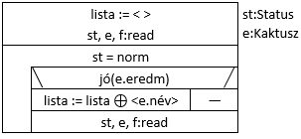
3. feladat: Egy horgászversenyen a horgászok eredményét egy szekvenciális inputfájlban rögzítették. A fájl egy eleme egy horgász nevét és a fogásainak sorozatát tartalmazza. Egy fogás egy időpontból, a kifogott hal fajtájának nevéből, a hal súlyából (kg) és hosszából (cm) áll. Gyűjtsük ki a jó eredményt elérő horgászok neveit: azokat, akik legalább négy 1 méternél (100 cm) hosszabb harcsát fogtak az első legalább 1 kilós ponty-fogásukat követően.
P.t.: Összegzés (kiválogatás)
t:enor(E) ~ f:infile(Horgász) (st,e,f:read)
f(e) ~ <e.név> ha jó(e.eredm)
s ~ lista
H, +, 0 ~ 𝕊*, ⊕, <>
Specifikáció:
A = ( f:infile(Horgász), lista: 𝕊* )
Horgász = rec( név:𝕊, eredm:Fogás* )
Fogás = rec( idő:𝕊 , hal:𝕊, súly:ℝ, hossz:ℝ)
Ef = ( f=f₀ )
Uf = ( lista = ⊕_{e∊f0}<e.név> )
^{jó(e.eredm)}

Slide 38
3. feladat: Egy horgászversenyen a horgászok eredményét egy szekvenciális inputfájlban rögzítették. A fájl egy eleme egy horgász nevét és a fogásainak sorozatát tartalmazza. Egy fogás egy időpontból, a kifogott hal fajtájának nevéből, a hal súlyából (kg) és hosszából (cm) áll. Gyűjtsük ki a jó eredményt elérő horgászok neveit: azokat, akik legalább négy 1 méternél (100 cm) hosszabb harcsát fogtak az első legalább 1 kilós ponty-fogásukat követően.
Részfeladat: ok := jó(e.fogás)
jó : Fogás*→ 𝕃
A = ( x:Fogás*, ok:𝕃 )
Ef = ( x=x₀ )
Uf = ( x=x₀ ∧ i’ = SELECT_{i∊[1 .. |x|]} ((x[i].hal=”ponty” ∧ x[i].súly≥1.0) ∨ i>|x|) ∧ db = ∑_{i∊[i’ .. |x|]} 1 ∧ ok = db≥4 ) x[i].hal=”harcsa” ∧ x[i].hossz≥1.0

Slide 39
3. feladat: Egy horgászversenyen a horgászok eredményét egy szekvenciális inputfájlban rögzítették. A fájl egy eleme egy horgász nevét és a fogásainak sorozatát tartalmazza. Egy fogás egy időpontból, a kifogott hal fajtájának nevéből, a hal súlyából (kg) és hosszából (cm) áll. Gyűjtsük ki a jó eredményt elérő horgászok neveit: azokat, akik legalább négy 1 méternél (100 cm) hosszabb harcsát fogtak az első legalább 1 kilós ponty-fogásukat követően.
Részfeladat: ok := jó(e.fogás)
jó : Fogás*→ 𝕃
A = ( x:Fogás*, ok:𝕃 )
Ef = ( x=x₀ )
Uf = ( x=x₀ ∧ i’ = SELECT_{i∊[1 .. |x|]} ((x[i].hal=”ponty” ∧ x[i].súly≥1.0) ∨ i>|x|) ∧ db = ∑_{i∊[i’ .. |x|]} 1 ∧ ok = db≥4 ) x[i].hal=”harcsa” ∧ x[i].hossz≥1.0
Kiválasztás
t:enor(E) ~ i∊[1 .. |x|]
felt(e) ~ (x[i].hal=”ponty” ∧ x[i].súly≥1.0) ∨ i>|x|
Számlálás
t:enor(E) ~ i∊[i’ .. |x|]
felt(e) ~ x[i].hal=”harcsa” ∧ x[i].hossz≥1.0
c ~ db

Slide 40
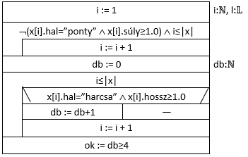
3. feladat: Egy horgászversenyen a horgászok eredményét egy szekvenciális inputfájlban rögzítették. A fájl egy eleme egy horgász nevét és a fogásainak sorozatát tartalmazza. Egy fogás egy időpontból, a kifogott hal fajtájának nevéből, a hal súlyából (kg) és hosszából (cm) áll. Gyűjtsük ki a jó eredményt elérő horgászok neveit: azokat, akik legalább négy 1 méternél (100 cm) hosszabb harcsát fogtak az első legalább 1 kilós ponty-fogásukat követően.
Részfeladat: ok := jó(e.fogás)
jó : Fogás*→ 𝕃
A = ( x:Fogás*, ok:𝕃 )
Ef = ( x=x₀ )
Uf = ( x=x₀ ∧ i’ = SELECT_{i∊[1 .. |x|]} ((x[i].hal=”ponty” ∧ x[i].súly≥1.0) ∨ i>|x|) ∧ db = ∑_{i∊[i’ .. |x|]} 1 ∧ ok = db≥4 ) x[i].hal=”harcsa” ∧ x[i].hossz≥1.0
Kiválasztás
t:enor(E) ~ i∊[1 .. |x|]
felt(e) ~ (x[i].hal=”ponty” ∧ x[i].súly≥1.0) ∨ i>|x|
Számlálás
t:enor(E) ~ i∊[i’ .. |x|]
felt(e) ~ x[i].hal=”harcsa” ∧ x[i].hossz≥1.0
c ~ db
ok := jó(x)

Slide 41
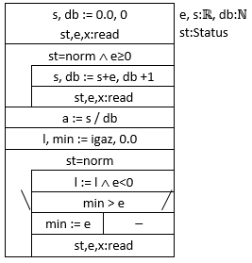
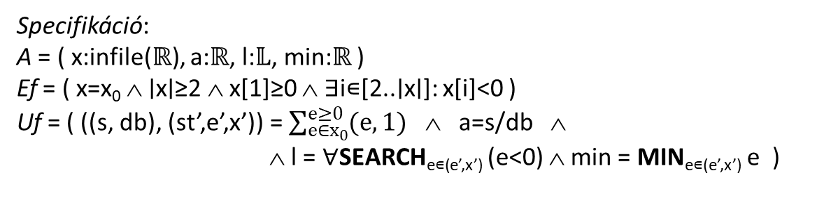
+Órai feladat: Egy szekvenciális inputfájlban napi átlaghőmérsékleteket tárolunk. Mennyi az első fagypont alatti értéket megelőző napok (ilyenek biztosan vannak) hőmérsékleteinek átlaga, és mondjuk meg, hogy a többi napon (beleértve az első fagypont alatti napot is, amely biztosan létezett) vajon minden nap fagypont alatt maradt-e a hőmérséklet, és mi volt a legalacsonyabb hőmérséklet?
Két összegzés, feltétel fennállásáig tartanak
t:enor(E) ~ x:infile(ℝ) (st,e,x:read)
amíg: e≥0
f(e) ~ e, 1
S ~ s, db
H, +, 0 ~ (ℝ, +, 0.0), (ℕ +, 0)
Két összegzés (optker és minkiv átalakítva)
t:enor(E) ~ x:infile(ℝ) (st,e,x:read)
first() nélkül
f(e) ~ e<0, e
S ~ l, min
H, +, 0 ~ (𝕃, ∧, igaz), (ℝ, min, 0)
Specifikáció:
A = ( x:infile(ℝ), a:ℝ, l:𝕃, min:ℝ ) Ef = ( x=x₀ ∧ ∣x∣≥2 ∧ x[1]≥0 ∧ ∃i∊[2..∣x∣]: x[i]<0 ) Uf = ( ((s, db), (st’,e’,x’)) =$\sum_{e∈x_{0}}^{e≥0}{(e, 1)}$ ∧ a=s/db ∧
∧ l = ∀SEARCH_{e∊(e’,x’)} (e<0) ∧ min = MIN_{e∊(e’,x’)} e )

Slide 42
4. feladat: Gyűjtsük ki egy szekvenciális inputfájlban rendezve tárolt egész számok közül azt, hogy melyik számból hány darab található.

Slide 43
4. feladat: Gyűjtsük ki egy szekvenciális inputfájlban rendezve tárolt egész számok közül azt, hogy melyik számból hány darab található.
P.t.: Összegzés (másolás)

Slide 44
4. feladat: Gyűjtsük ki egy szekvenciális inputfájlban rendezve tárolt egész számok közül azt, hogy melyik számból hány darab található.
P.t.: Összegzés (másolás)
f(e) ~ <e>
s ~ y
H, +, 0 ~ Össz*, ⊕, <>

Slide 45
4. feladat: Gyűjtsük ki egy szekvenciális inputfájlban rendezve tárolt egész számok közül azt, hogy melyik számból hány darab található.
P.t.: Összegzés (másolás)
Specifikáció:
A = ( x:infile(ℤ), y:outfile(Össz) ) Össz = rec(szám:ℤ, db:ℕ) Ef = ( x = x₀ ∧ x↗ ) (x↗ azt jelzi, hogy az x növekedően rendezett)
f(e) ~ <e>
s ~ y
H, +, 0 ~ Össz*, ⊕, <>

Slide 46
4. feladat: Gyűjtsük ki egy szekvenciális inputfájlban rendezve tárolt egész számok közül azt, hogy melyik számból hány darab található.
P.t.: Összegzés (másolás)
Specifikáció:
A = ( x:infile(ℤ), y:outfile(Össz) ) Össz = rec(szám:ℤ, db:ℕ) Ef = ( x = x₀ ∧ x↗ ) (x↗ azt jelzi, hogy az x növekedően rendezett)
f(e) ~ <e>
s ~ y
H, +, 0 ~ Össz*, ⊕, <>
Ötlet:
Ha lenne egy olyan felsorolónk, amelyik az eredményt, az összesítéseket tartalmazó rekordokat tudná felsorolni, akkor elég lenne ezeket az output fájlba átmásolni.

Slide 47
4. feladat: Gyűjtsük ki egy szekvenciális inputfájlban rendezve tárolt egész számok közül azt, hogy melyik számból hány darab található.
P.t.: Összegzés (másolás)
Specifikáció:
A = ( x:infile(ℤ), y:outfile(Össz) ) Össz = rec(szám:ℤ, db:ℕ) Ef = ( x = x₀ ∧ x↗ ) (x↗ azt jelzi, hogy az x növekedően rendezett)
f(e) ~ <e>
s ~ y
H, +, 0 ~ Össz*, ⊕, <>
Ötlet:
Ha lenne egy olyan felsorolónk, amelyik az eredményt, az összesítéseket tartalmazó rekordokat tudná felsorolni, akkor elég lenne ezeket az output fájlba átmásolni.
Új Specifikáció:
A = ( t:enor(Össz), y:outfile(Össz) )
Ef = ( t = t₀ )
Uf = ( y = t₀ ) = ( y = ⊕_{e∊t0} <e> )

Slide 48
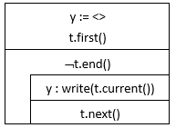
4. feladat: Gyűjtsük ki egy szekvenciális inputfájlban rendezve tárolt egész számok közül azt, hogy melyik számból hány darab található.
P.t.: Összegzés (másolás)
Specifikáció:
A = ( x:infile(ℤ), y:outfile(Össz) ) Össz = rec(szám:ℤ, db:ℕ) Ef = ( x = x₀ ∧ x↗ ) (x↗ azt jelzi, hogy az x növekedően rendezett)
f(e) ~ <e>
s ~ y
H, +, 0 ~ Össz*, ⊕, <>
Ötlet:
Ha lenne egy olyan felsorolónk, amelyik az eredményt, az összesítéseket tartalmazó rekordokat tudná felsorolni, akkor elég lenne ezeket az output fájlba átmásolni.
Új Specifikáció:
A = ( t:enor(Össz), y:outfile(Össz) )
Ef = ( t = t₀ )
Uf = ( y = t₀ ) = ( y = ⊕_{e∊t0} <e> )

Slide 49
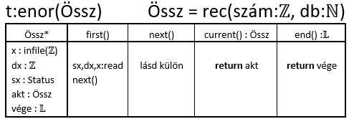
4. feladat: Gyűjtsük ki egy szekvenciális inputfájlban rendezve tárolt egész számok közül azt, hogy melyik számból hány darab található.
Felsoroló:

Slide 50
4. feladat: Gyűjtsük ki egy szekvenciális inputfájlban rendezve tárolt egész számok közül azt, hogy melyik számból hány darab található.
Felsoroló:
next() művelet
A = (x:infile(ℤ), dx:ℤ, sx:Status, akt:Össz, vége:𝕃)
Ef = ( x = x’ ∧ x↗ ∧ dx = dx’ ∧ sx = sx’ ) _{dx = akt.szám}
Uf = ( vége = (sx’=abnorm) ∧ ( ¬vége → akt.szám=dx’ ∧ (akt.db, (sx,dx,x))=∑ _{dx∊(dx’,x’)} 1 ) )

Slide 51
4. feladat: Gyűjtsük ki egy szekvenciális inputfájlban rendezve tárolt egész számok közül azt, hogy melyik számból hány darab található.
Felsoroló:
Megj:
Az összegzésnek két eredménye van: a darabszám (akt.db); és a felsoroló aktuális állapota, amelyet az sx,dx,x változók értékei írnak le a next() művelet végén.
next() művelet
A = (x:infile(ℤ), dx:ℤ, sx:Status, akt:Össz, vége:𝕃)
Ef = ( x = x’ ∧ x↗ ∧ dx = dx’ ∧ sx = sx’ ) _{dx = akt.szám}
Uf = ( vége = (sx’=abnorm) ∧ ( ¬vége → akt.szám=dx’ ∧ (akt.db, (sx,dx,x))=∑ _{dx∊(dx’,x’)} 1 ) )

Slide 52
4. feladat: Gyűjtsük ki egy szekvenciális inputfájlban rendezve tárolt egész számok közül azt, hogy melyik számból hány darab található.
Felsoroló:
Megj:
Az összegzésnek két eredménye van: a darabszám (akt.db); és a felsoroló aktuális állapota, amelyet az sx,dx,x változók értékei írnak le a next() művelet végén.
next() művelet
A = (x:infile(ℤ), dx:ℤ, sx:Status, akt:Össz, vége:𝕃)
Ef = ( x = x’ ∧ x↗ ∧ dx = dx’ ∧ sx = sx’ ) _{dx = akt.szám}
Uf = ( vége = (sx’=abnorm) ∧ ( ¬vége → akt.szám=dx’ ∧ (akt.db, (sx,dx,x))=∑ _{dx∊(dx’,x’)} 1 ) )
Összegzés (megszámolás)
t:enor(E) ~ x:infile(ℤ) (sx,dx,x:read) first() nélkül, felt: dx=akt.szám
f(e) ~ 1
s ~ akt.db
H, +, 0 ~ ℕ, +, 0

Slide 53
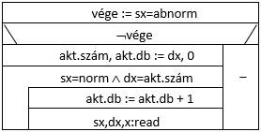
4. feladat: Gyűjtsük ki egy szekvenciális inputfájlban rendezve tárolt egész számok közül azt, hogy melyik számból hány darab található.
Felsoroló:
Megj:
Az összegzésnek két eredménye van: a darabszám (akt.db); és a felsoroló aktuális állapota, amelyet az sx,dx,x változók értékei írnak le a next() művelet végén.
next() művelet
A = (x:infile(ℤ), dx:ℤ, sx:Status, akt:Össz, vége:𝕃)
Ef = ( x = x’ ∧ x↗ ∧ dx = dx’ ∧ sx = sx’ ) _{dx = akt.szám}
Uf = ( vége = (sx’=abnorm) ∧ ( ¬vége → akt.szám=dx’ ∧ (akt.db, (sx,dx,x))=∑ _{dx∊(dx’,x’)} 1 ) )
Összegzés (megszámolás)
t:enor(E) ~ x:infile(ℤ) (sx,dx,x:read) first() nélkül, felt: dx=akt.szám
f(e) ~ 1
s ~ akt.db
H, +, 0 ~ ℕ, +, 0

Slide 54
Köszönöm szépen a figyelmet!

